Slide 1
并发性：互斥和同步
第 5 章

Slide 2
主要内容
并发的概念
实现互斥的方法
  硬件方法
  OS 或程序设计语言支持
    信号量、消息传递
经典的进程同步问题
  生产者/消费者问题，读者/写者问题
教学重点与难点：
  进程互斥、同步机制，信号量解决进程同步问题

Slide 3
操作系统设计中的核心问题
进程和线程的管理
  多道程序设计技术
  多处理器技术
  分布式处理技术
并发是操作系统设计的基础

Slide 4
并发包括很多设计问题
进程间的通信
资源的共享与竞争
多个进程活动的同步
分配给进程的处理器时间

Slide 5
并发出现在三种不同的上下文中
多个应用程序
  多道程序设计
结构化应用程序
  一些应用程序可以有效地设计成一组并发进程
操作系统结构
  操作系统自身常作为一组进程或线程实现

Slide 6
5.1 互斥：软件解决方法
软件方法能够解决共享内存的单处理器或多处理机器上的并发执行问题。
有助于阐明开发并发程序时遇到的许多共同问题。
  实现过于复杂，需要较高的编程技巧。

Slide 7
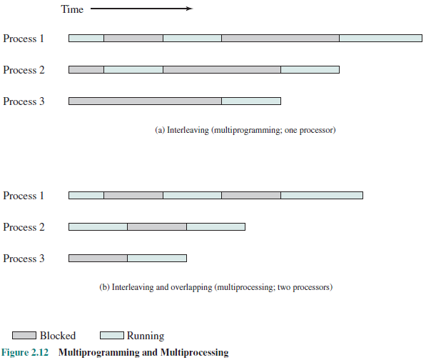
5.2 并发的原理

Slide 8
并发带来的困难
全局资源的共享充满了危险
操作系统很难对资源进行最优化分配
定位程序设计错误是非常困难的

Slide 9
一个简单例子
Void echo ()
{
chin=getchar();
chout=chin;
putchar(chout);
}
单处理器多道程序系统中，echo过程被进程1与进程2共享，中断导致第一个字符丢失，第二个字符显示两次。
解决办法：每次只能有一个进程进入echo。

Slide 10
一个多处理器系统中的例子
进程P1 进程P2
. .
chin=getchar(); .
. chin = getchar();
chout=chin; chout=chin;
putchar(chout); .
. putchar(chout);
. .
因为两个并行执行的进程共享全局变量，同样将会出现问题。
解决办法：控制对共享资源的访问。
Notes:
多处理器系统

Slide 11
竞争条件
竞争条件发生在多个进程或线程读写数据时，其最终的结果依赖于多个进程的指令执行顺序。
竞争的失败者（即最后更新全局共享变量的进程）决定了共享变量的最终值。
竞争条件不解决，则程序的执行将具有不可再现性。

Slide 12
操作系统关注的问题
跟踪各种不同的进程
  使用进程控制块来实现
为每个活跃进程分配和释放资源
  处理器时间
  存储器
  文件
  输入／输出设备
保护每个进程的数据和物理资源
进程的功能和输出结果必须与其执行速度无关

Slide 13
基本概念
同步：对多个相关进程在执行次序上进行协调，以使并发执行的诸进程之间能有效地共享资源和相互合作，从而使程序的执行具有可再现性。
互斥：同步的特例，当一个进程在临界区访问共享资源时，其他进程不能进入该临界区访问任何资源。

Slide 14
并发的关键术语
原子操作：一个函数或动作由一个或多个指令的序列实现，对外是不可见的；也就是说，没有其他进程可以看到其中间状态或能中断此操作。要保证指令序列要么作为一个组来执行，要么都不执行，对系统状态没有可见的影响。
死锁：两个或两个以上的进程因其中的每个进程都在等待其他进程做完某件事而不能继续执行。
饥饿：指一个可运行的进程尽管能继续执行，但被调度程序无限期地忽视，而不能被调度执行的情形。

Slide 15
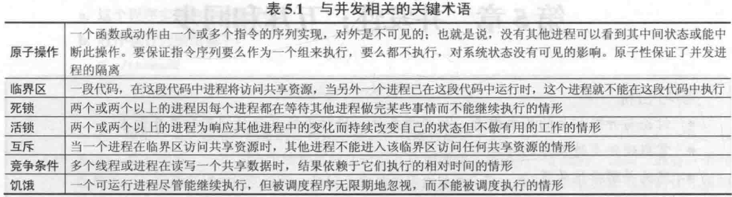

并发的关键术语

Slide 16
并发的关键术语
临界资源(critical resource)：一次仅允许一个进程访问的资源。
例如：进程Ａ、Ｂ共享一台打印机，若让它们交替使用则得到的结果肯定不是我们希望的。
临界资源可能是硬件，也可能是软件：变量，数据，表格，队列等。
并发进程对临界资源的访问必须作某种限制，否则就可能出与时间有关的错误，如：联网售票。
临界区(critical section)：程序中访问临界资源的那段程序。在这段代码中进程将访问共享资源，当另外一个进程已在这段代码中运行时，这个进程就不能在这段代码中执行

Slide 17
进程的交互
进程之间不知道对方的存在
  资源竞争
  互斥、死锁、饥饿
进程间接知道对方的存在
  共享合作
  互斥、死锁、饥饿、数据一致性
进程直接知道对方的存在
  通信合作
  死锁、饥饿

Slide 18
进程间的资源竞争
竞争的资源
  I/O设备、存储器、处理器时间和时钟
互斥现象
  临界区
    每次只允许有一个程序在临界区
    如任何一个进程在打印整个文件时都拥有打印机的控制权
死锁
饥饿

Slide 19
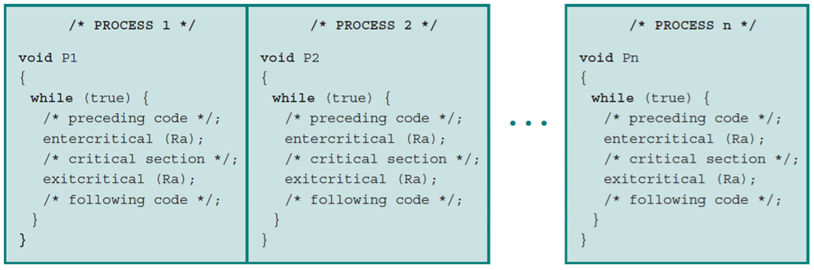
互斥机制
4
图5.4 互斥机制示例
进入区 entercritial(Ra)
临界区 critical section
退出区 exitcritical(Ra)

Slide 20
进程间通过共享的合作
共享对象
  如变量、文件和数据库
涉及的控制问题：互斥、死锁和饥饿
写操作必须保证互斥
新问题：数据一致性
  例子：p130
  临界区用来保护数据的一致性

Slide 21
进程间通过通信的合作
消息的传递
  不需要互斥
可能存在死锁问题
  每个进程都在等待来自对方的通信
可能存在饥饿问题
  两个进程不断传送信息给彼此，而另外的一个进程却一直等待一个信息

Slide 22
互斥的要求
空闲让进、忙则等待、有限等待、让权等待
强制实施互斥：在多个想要同时访问临界资源的进程中，一次只允许一个进程进入临界区 (忙则等待)
一个在非临界区停止的进程必须不干涉其它进程
有限等待：不会死锁或饥饿（不允许出现需要访问临界区的进程被无限延迟的情况）

Slide 23
互斥的要求
空闲让进：当没有进程在临界区中时，任何需要进入临界区的进程必须能够立即进入
对相关进程的速度和处理器的数目没有任何要求和限制
一个进程驻留在临界区中的时间必须是有限的，从而才能让其它进程有限等待。
让权等待：当进程不能进入自己的临界区时，应立即释放处理机，以免陷入“忙等”

Slide 24
互斥问题的解决办法
由并发的进程利用软件的方法解决
  实现过于复杂，需要较高的编程技巧
利用硬件的支持解决
利用操作系统或程序设计语言提供的某种支持（例如信号量机制）解决

Slide 25
5.3 互斥：硬件的支持
中断禁用
  一个进程将一直运行，直到它调用了一个OS服务或被中断
  为保证互斥，只需保证一个进程不被中断
  While (True) {
  /*禁用中断*/
  /*临界区*/
  /*启用中断*/
  /*其余部分*/
  }
缺点：
  处理器被限制于只能交替执行程序，执行效率明显降低
  不能用于多处理器

Slide 26
互斥：硬件支持
在硬件级，对存储器单元的访问排斥对相同单元的其他访问
专门的机器指令
  在一个指令周期中完成
  不会受到其它指令的干扰，该指令执行时其它访问内存的指令都将被阻止
  保证两个动作的原子性
    对存储单元的读和写
    对存储单元的读和测试

Slide 27
互斥：硬件支持
exchange指令
  X86中称为XCHG指令
void exchange(int *register, int *memory)
{
int temp;
temp= *memory;
*memory = *register;
*register =temp;
}
在执行该指令时，任何其他指令对该存储单元的访问均被阻止
Notes:
XCHG指令，双操作数指令，用于交换src和dest操作数的内容。其中，src和dest可以是两个通用寄存器，也可以是一个寄存器和一个memory位置。在XCHG执行期间，memory操作数被引用时，处理器自动实现locking protocol，不依赖LOCK prefix或IOPL字段（I/O privilege level field，EFR寄存器中的IOPL字段）的值。（参考locking protocol机制中的LOCK prefix描述）。XCHG指令通常用来实现OS中与同步相关的semaphores功能 （参考chapter 8中“Bus Locking”内容）

Slide 28
利用exchange实现进程互斥
为临界资源设置一个全局变量bolt，其初值为0，在每个进程中有局部变量keyi。
void P( int i)
{
int keyi = 1;
while (true) {
do exchange (&keyi, &bolt)
while (keyi != 0);
/* 临界区 */;
bolt = 0;
/* 其余部分 */;
}
}
void main()
{
bolt = 0; //插销打开状态
parbegin (P(1), P(2), ..., P(n));
}
专用机器指令实现互斥的缺点：
忙等待
可能饥饿
可能死锁
Notes:
Bolt：（门窗的）闩

Slide 29
5.4 信号量
1965年，由Dijkstra提出一种的进程同步机制
信号量: 用于进程间传递信号的一个整数值。在信号量上只可进行三种操作，即初始化、递减和增加。递减操作用于阻塞一个进程，递增操作用于解除一个进程的阻塞。
原子操作
  一个函数或动作由一个或多个指令的序列实现，对外是不可见的；没有其他进程可以看到其中间状态或中断此操作。

Slide 30
5.4 信号量
基本原理
  两个或多个进程可以通过简单的信号进行合作，一个进程可以被迫在某一位置停止，直到它接收一个特定的信号。
  通过信号量s，进程可以执行semSignal(s)原语操作（或称为V操作）来发送信号；
  进程也可以执行semWait(s)原语操作（或称为P操作）来接收信号。
  如果相应的信号没有发送，则接收信号的进程被阻塞，直到信号发送完为止。
Notes:
原语操作被假设是原子的，即不能被中断

Slide 31
信号量
一般信号量（又称为计数信号量，记录型信号量）
  一个整型变量
  使用队列来保存在信号量上等待的进程
二元信号量
  信号量的值只能是0或1

Slide 32
一般信号量
是一个记录型数据结构
定义如下：
struct semaphore
{
int count;
queueType queue;
}
信号量说明：
semaphore s;

Slide 33
一般信号量上的三个操作
初始化操作
  一个信号量可以初始化成非负整数
semWait操作（P操作）
  semWait操作使信号量减1。如果值变成负数，则执行semWait的进程被阻塞
semSigal操作（V操作）
  semSignal操作使信号量加1。如果值不是正数，则因semWait操作阻塞的进程被解除阻塞

Slide 34
semWait操作（P操作）
void semWait(semaphore s)
{
s.count-- ;
if (s.count < 0){
/*把当前进程插入到s.queue队列当中*/
/*阻塞当前进程*/
}
}
Notes:
将该进程的PCB插入相应的等待队列末尾s.queue;
该进程状态置为等待状态

Slide 35
semSignal操作（V操作）
void semSignal(semaphore s)
{
s.count++;
if (s.count < = 0){
/* 从s.queue队列中移除一个进程P*/
/*将进程P插入就绪队列*/
}
}
Notes:
唤醒相应等待队列s.queue中等待的一个进程
改变其状态为就绪态
并将其插入就绪队列

Slide 36
信号量
互斥锁mutex
  与二元信号量的区别
强信号量：采用先进先出FIFO策略管理进程如何从阻塞队列中移出
弱信号量：不能保证不会饥饿

Slide 37
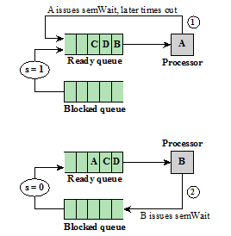
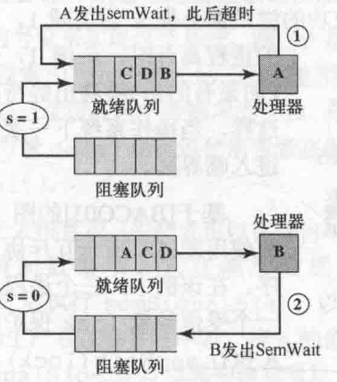
信号量机制的一个例子

Slide 38
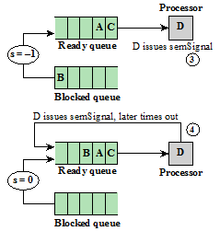
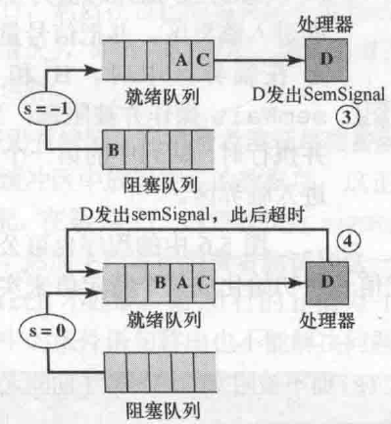
信号量机制的一个例子

Slide 39
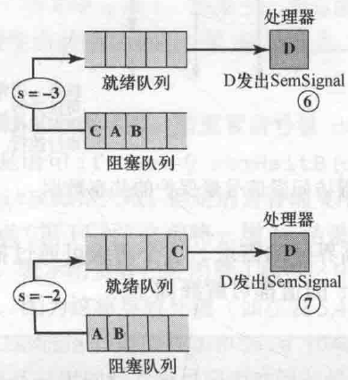
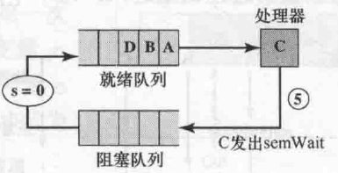
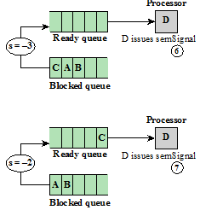
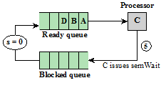

信号量机制的一个例子
…
8

Slide 40
思考
s.count初值为1时，是否可以用来实现进程的互斥？
semWait与semSignal的物理含义是什么？
s.count<0时，s.count的绝对值表示什么？
s.count<=0时，又意味着什么？

Slide 41
信号量及其操作的讨论
s.count的初值表示系统中某类资源的数目， 因而又称为资源信号量。
如果s.count的初值为1，表示只允许一个进程访问临界资源，此时的信号量转化为互斥信号量，可以用来实现进程互斥。

Slide 42
信号量及其操作的讨论
每次semWait操作，意味着进程请求一个单位资源，因此s.count-- 。
当s.count＜0时，表示该类资源已分配完毕，因此进程应进行自我阻塞，放弃处理机，并插入到信号量的等待队列s.queue中。 此时，s.count的绝对值表示在该信号量等待队列中已阻塞进程的数目。

Slide 43
信号量及其操作的讨论
每次semSignal操作，表示执行进程释放一个单位资源，故s.count ++操作表示资源数目加1。
若加1后仍是s.count≤0，则表示在该信号量的等待队列s.queue中，仍有等待该资源的进程被阻塞，故应该将队列中的第一个等待进程移出，将其插入就绪队列。

Slide 44
5.4.1互斥：使用信号量的互斥
/* program mutualexclusion */
const int n = /* 进程数 */;
semaphore s = 1;
void P( int i)
{
while (true) {
semWait(s);
/* 临界区 */;
semSignal(s);
/* 其他部分 */;
}
}
void main()
{
parbegin (P(1), P(2),…, P(n));
}
信号量s的取值范围：
[1-n, 1]

Slide 45
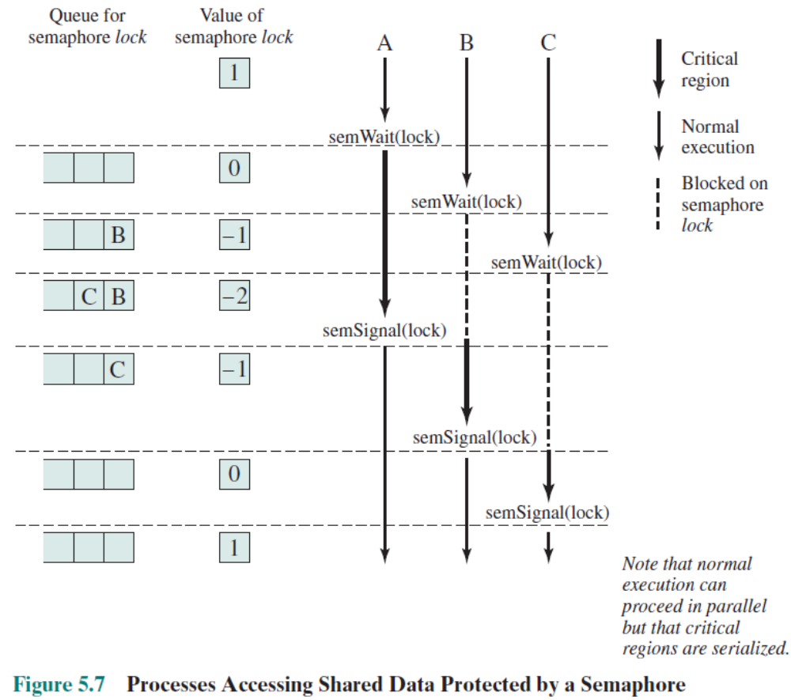
图5.10三个进程访问受信号量保护的共享数据
信号量lock
的队列
临界区
正常执行
阻塞在
信号量
lock上
信号量lock的取值范围：
[-2, 1]
注意:正常执行
可以并行，但是
临界区代码只能
串行执行

Slide 46
信号量解决互斥问题
常见的错误
错误1：
signal(s);
...
critical section
...
wait(s);
无法互斥
错误2：
wait(s);
...
critical section
...
wait(s);
出现死锁
错误3：省略了wait(s), 或者signal(s).
导致无法互斥、或者出现死锁

Slide 47
使用信号量实现进程同步
协作进程间除了互斥地访问临界资源外，还需要相互制约和传递信息，以同步它们之间的运行。
假设进程P1和P2中有两段代码C1和C2，若要强制C1先于C2执行，则需在C2前添加semWait(S)，在C1之后添加semSignal(S)。
设S为同步信号量，其初始值为0，其取值范围为（-1，0，1）

Slide 48
使用信号量实现进程同步
Semaphore S=0；
P1( ) { P2( ) {
while(1) { while(1) {
C1; semwait(S);
semSignal(S); C2;
… …
} }
} }
Notes:
设S为同步信号量，其初始值为0，其取值范围为（-1，0，1）
请思考互斥和同步的关系。它们有哪些地方相同？有哪些地方不同？

Slide 49
前趋图
前趋图是一个有向无循环图，用于描述进程之间执行的前后关系。图中的每个结点可用于描述一个程序段或进程，乃至一条语句；结点间的有向边则用于表示两个结点之间存在的前趋关系 “→”。
如果Pi→Pj，则称结点Pi是Pj的直接前趋，而称Pj是Pi的直接后继，因此要求必须Pi完成后Pj才能开始。

Slide 50
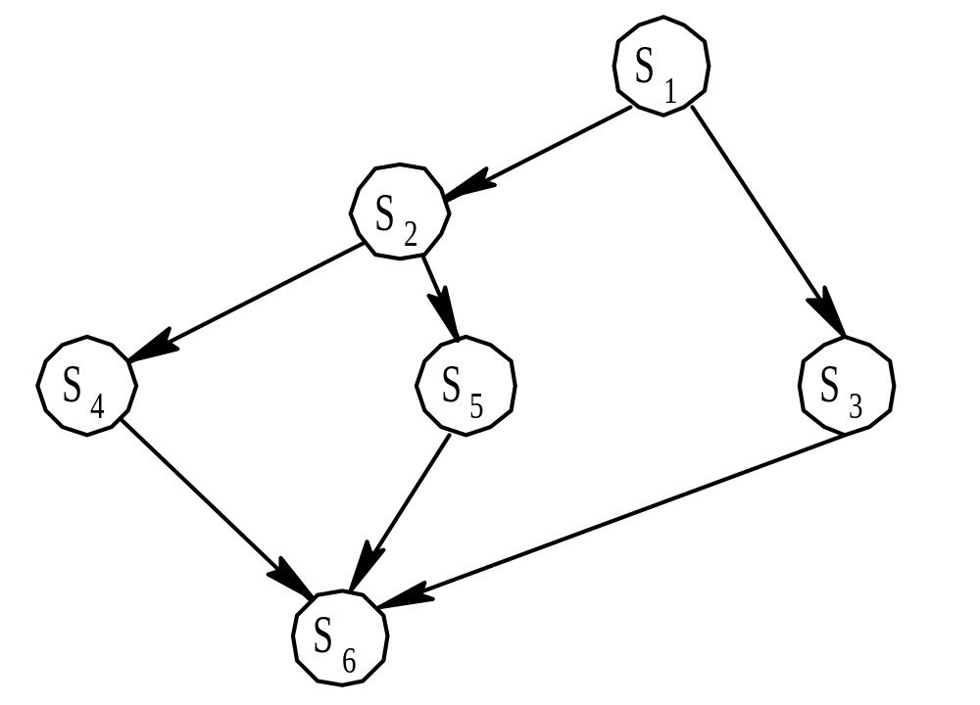
利用信号量实现前趋关系
a
b
c
d
f
g
e
前趋图举例

Slide 51
解：
Semaphore a,b,c,d,e,f,g: =0,0,0,0,0,0,0;
Parbegin {
begin S₁; signal(a); signal(b); end;
begin wait(a); S₂; signal(c); signal(d); end;
begin wait(b); S₃; signal(e); end;
begin wait(c); S₄; signal(f); end;
begin wait(d); S₅; signal(g); end;
begin wait(e); wait(f); wait(g); S₆; end;
}

Slide 52
5.4.2 生产者/消费者问题
生产者/消费者问题是一种同步问题的抽象描述。计算机系统中的每个进程都可以消费（使用）或生产（释放）某类资源。这些资源可以是硬件资源，也可以是软件资源。
当某一进程使用某一资源时，可以看作是消费，称该进程为消费者。而当某一进程释放某一资源时，它就相当于生产者。

Slide 53
生产者/消费者问题
一个或多个的生产者产生某种类型的数据，并放置在缓冲区中
一个或多个消费者从缓冲区中取数据，每次取一项
任何时候只有一位生产者或消费者可以访问缓冲区

Slide 54
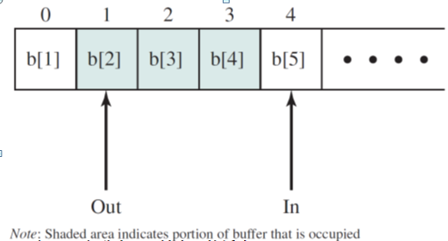
用于生产者/消费者问题的
无限缓冲区
注意:阴影部分表示已被占用的缓冲区
图5.11 生产者/消费者问题的无限缓冲区

Slide 55
生产者函数定义
producer:
while(true)
{
/* 生产item v*/
b[in]=v;
in++;
}
能互斥吗?

Slide 56
消费者函数定义
consumer:
while (true)
{
while( in <= out)
/* 什麽也不做 */;
w = b[out];
out++;
/* 消费item w*/
}
能让权等待吗?
能互斥吗?

Slide 57
使用一般信号量解决无限缓冲区
生产者/消费者问题
为解决生产者消费者问题，应该
  设一个同步信号量n，表明缓冲区中已放入产品数量，初值置为0；
  由于在此问题中有M个生产者和N个消费者，它们在执行生产活动和消费活动中要对缓冲区进行操作。由于缓冲区是一个临界资源，必须互斥使用，所以，另外还需要设置一个互斥信号量s，其初值为１；

Slide 58
使用一般信号量解决无限缓冲区
生产者/消费者问题
/* program producerconsumer */
semaphore n = 0, s = 1;
void producer()
{
while (true) {
produce();
semWait(s);
append();
semSignal(s);
semSignal(n);
}
}
void consumer()
{
while (true) {
semWait(n);
semWait(s);
take();
semSignal(s);
consume();
}
}
颠倒？
void main(){ parbegin (producer,consumer); }

Slide 59
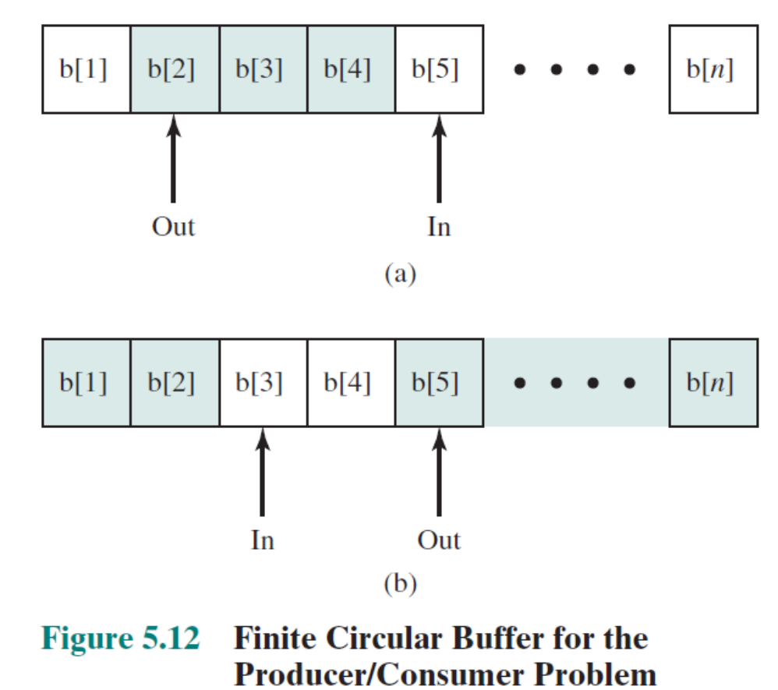

生产者/消费者问题的有限循环缓冲区
满不放
不空可取
空不取
不满可放

Slide 60
有限循环缓冲区的生产者函数
producer:
while (true) {
/* produce item v */
while ((in + 1) % n == out) /* do nothing */;
b[in] = v;
in = (in + 1) % n
}
无法让权等待
无法互斥

Slide 61
有限循环缓冲区的消费者函数
consumer:
while (true) {
while (in == out)
/* do nothing */;
w = b[out];
out = (out + 1) % n;
/* consume item w */
}
无法让权等待
无法互斥
两者顺序执行时结果正确，但若并发执行就会出现差错.

Slide 62
问题分析
为解决有限循环缓冲区生产者/消费者问题，应该设两个同步信号量，
  用e表示空缓冲区的数目，初值为有界缓冲区的大小sizeofbuffer。
  用n表示已用缓冲区的数目，初值为０。
由于有界缓冲区是一个临界资源，必须互斥使用，所以，另外还需要设置一个互斥信号量s，其初值为１。

Slide 63
问题的解
const int sizeofbuffer = /* buffer size */;
semaphore s = 1, n = 0, e = sizeofbuffer;
void producer()
{
while (true) {
produce();
semWait(e);
semWait(s);
append();
semSignal(s);
semSignal(n);
}
}
void consumer()
{
while (true) {
semWait(n);
semWait(s);
take();
semSignal(s);
semSignal(e);
consume();
}
}
空不取
满不放
不满可放
不空可取
void main() { parbegin (producer, consumer); }

Slide 64
问题的解
const int sizeofbuffer = /* 设buffer size=N */;
semaphore s = 1, n = 0, e = sizeofbuffer;
int in = 0, out = 0;
void producer()
{
while (true) {
produce();
semWait(e);
semWait(s);
往Buffer [in]放产品;
in = (in+1) % N;
semSignal(s);
semSignal(n);
}
}
void consumer()
{
while (true) {
semWait(n);
semWait(s);
从Buffer[out]取产品;
out = (out+1) % N;
semSignal(s);
semSignal(e);
consume();
}
}
void main() { parbegin (producer, consumer); }

Slide 65
在生产者—消费者问题中应注意
在每个程序中用于实现互斥的semWait(s)和semSignal(s)必须成对地出现。
对资源信号量e和n的semWait和semSignal操作，同样需要成对地出现，但它们分别处于不同的程序中。
在每个程序中的多个semWait操作顺序不能颠倒。应先执行对资源信号量的semWait操作，然后再执行对互斥信号量的semWait操作，否则可能引起进程死锁！
semSignal操作的次序倒是无关紧要。

Slide 66
互换两个wait操作的位置的后果
const int sizeofbuffer = /* buffer size */;
semaphore s = 1, n = 0, e = sizeofbuffer;
设缓冲区空
且e=10
void producer()
{
while (true) {
produce();
semWait(e);
semWait(s);
append();
semSignal(s);
semSignal(n);
}
}
void consumer()
{
while (true) {
semWait(s);
semWait(n);
take();
semSignal(s);
semSignal(e);
consume();
}
}
①s=0继续
③e=9继续
②n=-1阻塞
④s=-1阻塞
void main() { parbegin (producer, consumer); }

Slide 67
推导分析 错误情况
P、V顺序不对的情况：
信号量初值n=0,e=3, s=1
producer1：
wait(s);
wait(e);
…
signal(s);
signal(n);
consumer1：
wait(s);
wait(n);
…
signal(s);
signal(e);
③s=-2阻塞
①s=0继续
④n=-1阻塞
consumer2：
wait(s);
wait(n);
…
signal(s);
signal(e);
②s=-1阻塞
错误：
生产者消费者都被阻塞了,可能死锁。(同步操作被阻塞在互斥区内)

Slide 68
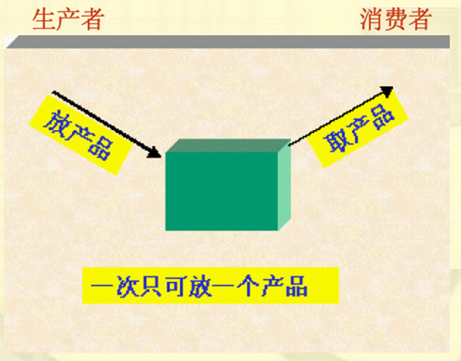
特殊的生产者消费者问题
请应用记录型信号量和P、V操作（即wait、signal操作）解决仅有一个缓冲单元的单生产者与单消费者问题。
一个生产者、一个消费者、一个单缓冲

Slide 69
生产者—消费者问题
一个生产者、一个消费者、一个单缓冲区
同步关系：
生产者Producer进程不能往“满”的缓冲区中放产品，设置信号量为empty。（满不放）
消费者Consumer进程不能往“空”的缓冲区中取产品，设置信号量为full 。（空不取）
要不要引入互斥信号量？
  因为单生产者与单消费者的同步约束，不需要设置互斥信号量

Slide 70
生产者—消费者问题
一个生产者、一个消费者、一个单缓冲区
解：令信号量empty初值为1，full初值为0
Producer: Consumer:
while (true) { while (true) {
生产一个产品; P(full);
P(empty); 从缓冲区取产品;
送产品到缓冲区; V(empty);
V(full); 消费产品;
}; };

Slide 71
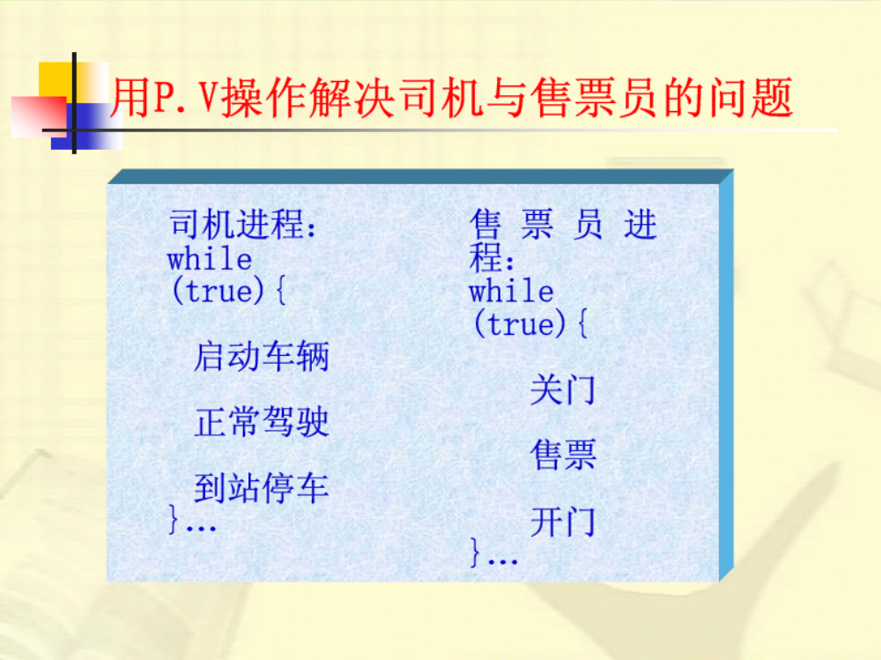

Slide 72
司机和售票员之间的同步关系
司机只有在售票员关车门后，才能启动汽车。
售票员只有在司机到站停车后，才能开车门。
应设置两个信号量:s1、s2。
  s1表示是否允许司机启动汽车,其初值为0;
  s2表示是否允许售票员开门,其初值为0。

Slide 73
解：
解法
Semaphore s1=0，s2=0；初始时不能启动车，不能开门
/*司机* /
Driver( ) {
while(True) {
P(s1);
启动车辆；
正常行车;
到站停车;
V(s2);
}
}
/*售票员*/
Conductor( ){
while(True){
关车门;
V(s1);
售票;
P(s2);
开车门;
上下乘客;
}
}
Main( ){ parbegin(driver,conductor);}

Slide 74
解：
解法2
Semaphore close=1？，stop=0；已关门，没到站
/*司机* /
Driver( ) {
while(True) {
到站停车;
V(stop);
P(close);
启动车辆；
正常行车;
}
}
/*售票员*/
Conductor( ){
while(True){
P(stop);
开车门;
上下乘客;
关车门;
V(close);
售票;
}
}
Main( ){ parbegin(driver,conductor);}
Notes:
close=1？
Close=0

Slide 75
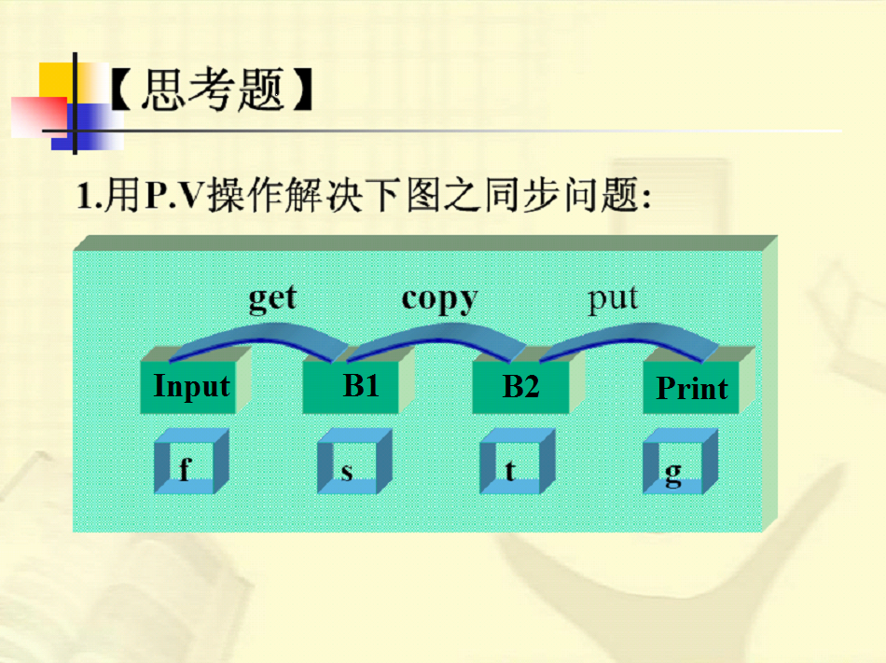

Slide 76
问题
假定系统有3个并发进程get 、copy 和put共享缓冲器B1和B2。进程get负责从输入设备上读信息，每读出一条记录后放到B1中。进程copy从缓冲器B1中取出一条记录拷贝后存入B2。进程put取出B2中的记录打印输出。B1和B2每次只能存放一条记录。要求3个进程协调完成任务，使打印出来的与读入的记录个数、次序完全一样。请用记录型信号量写出并发程序。

Slide 77
解：
设置4个信号量，其中empty1对应空闲的缓冲区1，其初值为1；full1对应缓冲区1中的记录，其初值为0； empty2对应空闲的缓冲区2，其初值为1；full2对应缓冲区2中的记录，其初值为0。相应进程描述为：
get( ){
while(1){
从输入设备读入一条记录;
P(empty1);
将记录存入缓冲区1；
V(full1);
}
}

Slide 78
copy( ){
while(1){
P(full1);
从缓冲区1中取出一条记录;
V(empty1);
P(empty2);
将取出的记录存入缓冲区2 ；
V(full2);
}
}

Slide 79
put( ){
while(1){
P(full2);
从缓冲区2中取出一条记录;
V(empty2);
将取出的记录打印出来；
}
}
Main( ){
parbegin(get,copy,put);
}

Slide 80



水果问题
桌上有一只盘子，最多可容纳两个水果，每次只能放入或取出一个水果。爸爸专向盘中放苹果，妈妈专向盘中放橘子；儿子专等吃盘子中的橘子，女儿专等吃盘子中的苹果。
请用信号量与P、V操作实现爸爸、妈妈、儿子、女儿之间的同步与互斥关系。
爸爸
儿子
妈妈
女儿

Slide 81
水果问题
这是一个两个缓冲区、两个生产者两个消费者问题
设置信号量empty表示还可以向盘中放几个水果，其初值为2；
apple对应已放入盘中的苹果，初值为0；
orange对应已放入盘中的橘子，初值为0；
mutex用来实现对盘子的互斥访问（包括放和取），其初值为1。

Slide 82
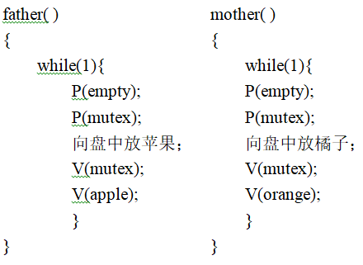
水果问题

Slide 83
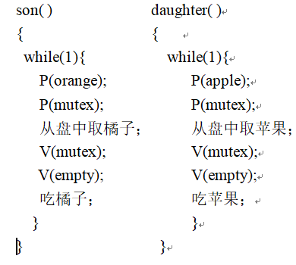
水果问题

Slide 84
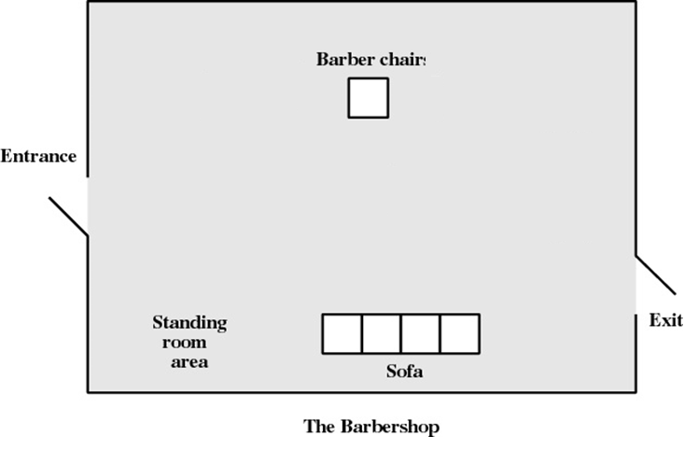
理发店Barbershop问题
问题描述：理发店有等候用的N张沙发和一个理发椅。没有顾客时，理发师便去睡觉；理发师睡觉时，第一个顾客唤醒理发师。理发师在理发时，其余顾客在N张沙发上等待；沙发不够时，顾客便离开理发店。请用信号量机制对理发师与顾客的行为进行并发控制。

Slide 85
理发店Barbershop问题
同步条件：
  1）理发椅空闲时顾客才能坐到理发椅上等待理发师理发，否则在沙发上等待；
  2）只有理发椅上坐有顾客时，理发师才能理发，否则等待；
  3）理发师为顾客理发时，该顾客须等待理发完成，并在理发师理完后唤醒他，该顾客才能离开理发店。
互斥要求：设置互斥信号量mutex，用于顾客们对共享变量—理发店顾客的人数count进行互斥访问。

Slide 86
信号量的实现
Wait和signal操作必须作为原子原语实现
解决方案：
  软件方法
  硬件方法
  单处理器系统可用禁止中断方法

Slide 87
进程通信
所谓进程通信是指进程之间可直接以较高的效率传递较多数据的信息交换方式。
Wait,signal操作实现的是进程之间的低级通讯，所以Wait,signal为低级通讯原语。它只能传递简单的信号，不能传递交换大量信息。如果要在进程间传递大量信息则要用Send / Receive原语（高级通讯原语）

Slide 88
进程通信类型
1、消息传递系统
2、共享存储器系统
3、管道通信 (共享文件方式)

Slide 89
消息传递系统
进程间的数据交换以消息为单位，程序员利用系统的通信原语实现通信。操作系统隐藏了通信的实现细节，简化了通信程序编制的复杂性。因而得到广泛应用。

Slide 90
消息传递
进程交互的两个基本要求：
  同步（为实施互斥）
  通信（交换数据）
以一对原语的形式提供：
send (destination, message)
receive (source, message)

Slide 91
同步
Send原语和receive原语能被阻塞或不阻塞
阻塞send,阻塞receive
  发送者和接收者都被阻塞直到完成信息的交互，也被称为会合，紧密同步关系。

Slide 92
同步
无阻塞send,阻塞receive
  发送者继续处理，例如 尽快地发送信息
  接收者被阻塞直到被请求的信息到达
无阻塞send,无阻塞receive
  不要求任何一方等候

Slide 93
寻址
直接寻址
  Send原语包含目标进程的具体标识号
  Receive原语可以事先知道希望得到来自哪个进程的消息
  Receive原语不可能指定所期望的源进程，原语的source参数中有接收操作执行后的返回值

Slide 94
寻址
间接寻址
  消息是发送到由临时保存这些消息的队列组成的一个共享数据结构
  这些队列通常称为信箱
  对两个通信进程，一个进程给合适的信箱发送消息，另一个从信箱中获得这些消息

Slide 95
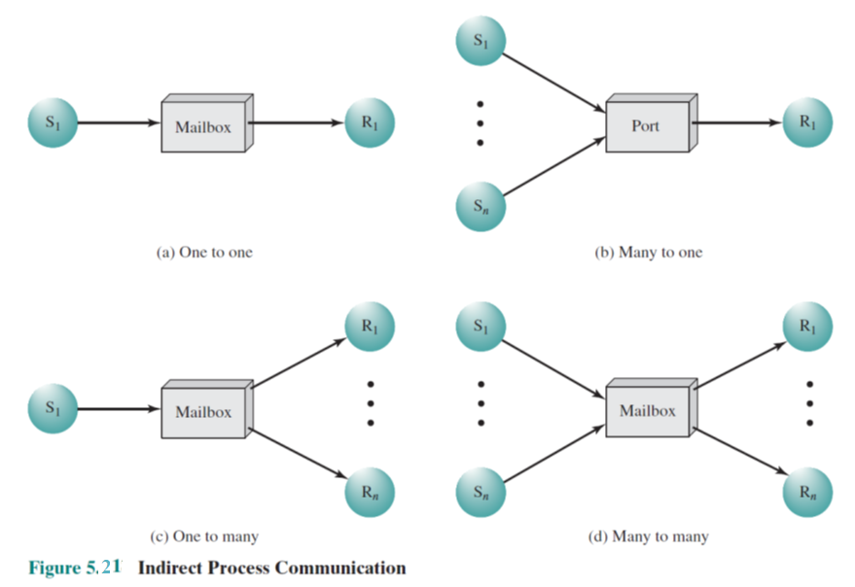
关联可以是静态的也可以是动态的
关联常是静态的

Slide 96
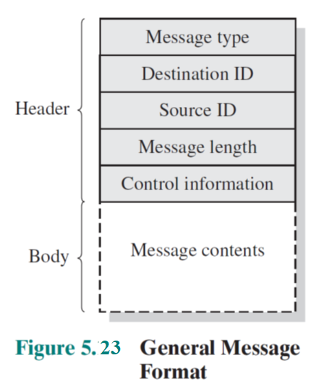
消息格式

Slide 97
利用消息实现互斥与同步
使用消息的互斥
  图5.23
使用消息解决有界缓冲区生产者/消费者问题的一种方法
  图5.24

Slide 98
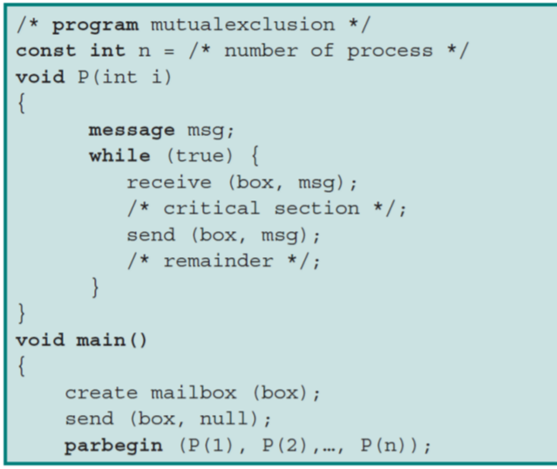
图5.23 使用消息的互斥

Slide 99
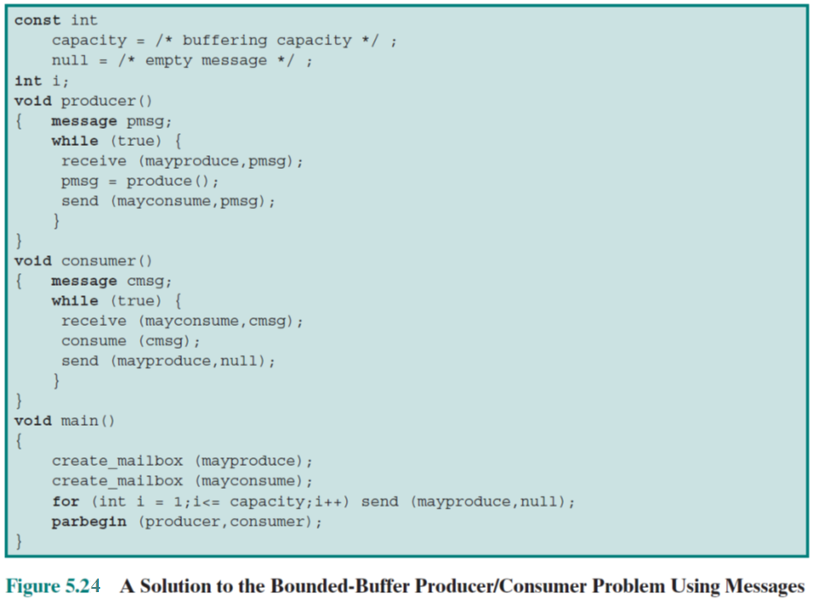

Slide 100
读者/写者问题
有一个许多进程共享的数据区，
满足条件：
任意多的读进程可以同时读这个文件
如果有读者在读文件，禁止写者写操作
一次只有一个写进程可以往文件中写
如果一个写进程正在往文件中写，禁止任何读进程读文件

Slide 101
第一类：读者优先
如果读者来：
  1）无读者、写者，新读者可以读
  2）有写者等待，但有其它读者正在读，则新读者也可以读
  3）有写者写，新读者等待
如果写者来：
  1）无读者，新写者可以写
  2）有读者，新写者等待
  3）有其它写者，新写者等待

Slide 102
第一类读者/写者问题的解法
设一个全局变量readcount，表示正在读的读者数目，初始时readcount =0。
设至一个互斥信号量x，用于对readcount 这个临界资源的互斥访问，确保readcount 被正确更新，初始时x=1。
设至一个互斥信号量wsem，用于读者和写者、写者和写者之间的互斥，初始时wsem =1。

Slide 103
第一类读者/写者问题的解法
读者：
while (true)
{
semWait(x);
readcount ++;
if (readcount==1) semWait(wsem);
semSignal(x);
读
semWait(x);
readcount --;
if (readcount==0) semSignal(wsem);
semSignal(x);
};
写者：
while (true)
{
semWait(wsem);
写
semSignal(wsem);
};
进入
离开
写者可能饥饿

Slide 104
第二类：写优先
修改以上读者写者问题的算法，使之对写者优先，即一旦有写者到达，后续的读者必须等待，无论是否有读者在读。

Slide 105
+
增加信号量:
  信号量rsem，用于在写者到达后封锁后续的读者
  变量writecount:控制rsem的设置
  信号量y:控制writecount的更新

Slide 106
小结
并发的原理
  竞争条件、临界区、死锁、饥饿、进程间的交互
互斥：硬件的支持
信号量
  二元信号量、一般信号量、互斥信号量
消息传递
经典的同步问题
  生产者/消费者问题、读者/写者问题

Slide 107
第五章作业
P154-163
  复习题：5.5、5.8
  习题：5.24、5.25
补充题： 参见第五章课后作业word文件。

